Slide 1

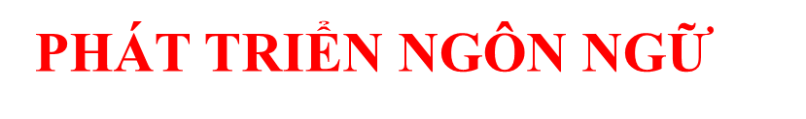
UBND PHƯỜNG LONG BIÊN
TRƯỜNG MẦM NON LONG BIÊN
Đề tài: Truyện đôi bạn tốt
Lứa tuổi: Nhà trẻ (24-36 tháng)
Giáo viên: Trần Thị Huyền
Năm học: 2025 - 2026

Slide 2

Cô và trẻ cùng hát bài : Cháu đi mẫu giáo

Slide 3
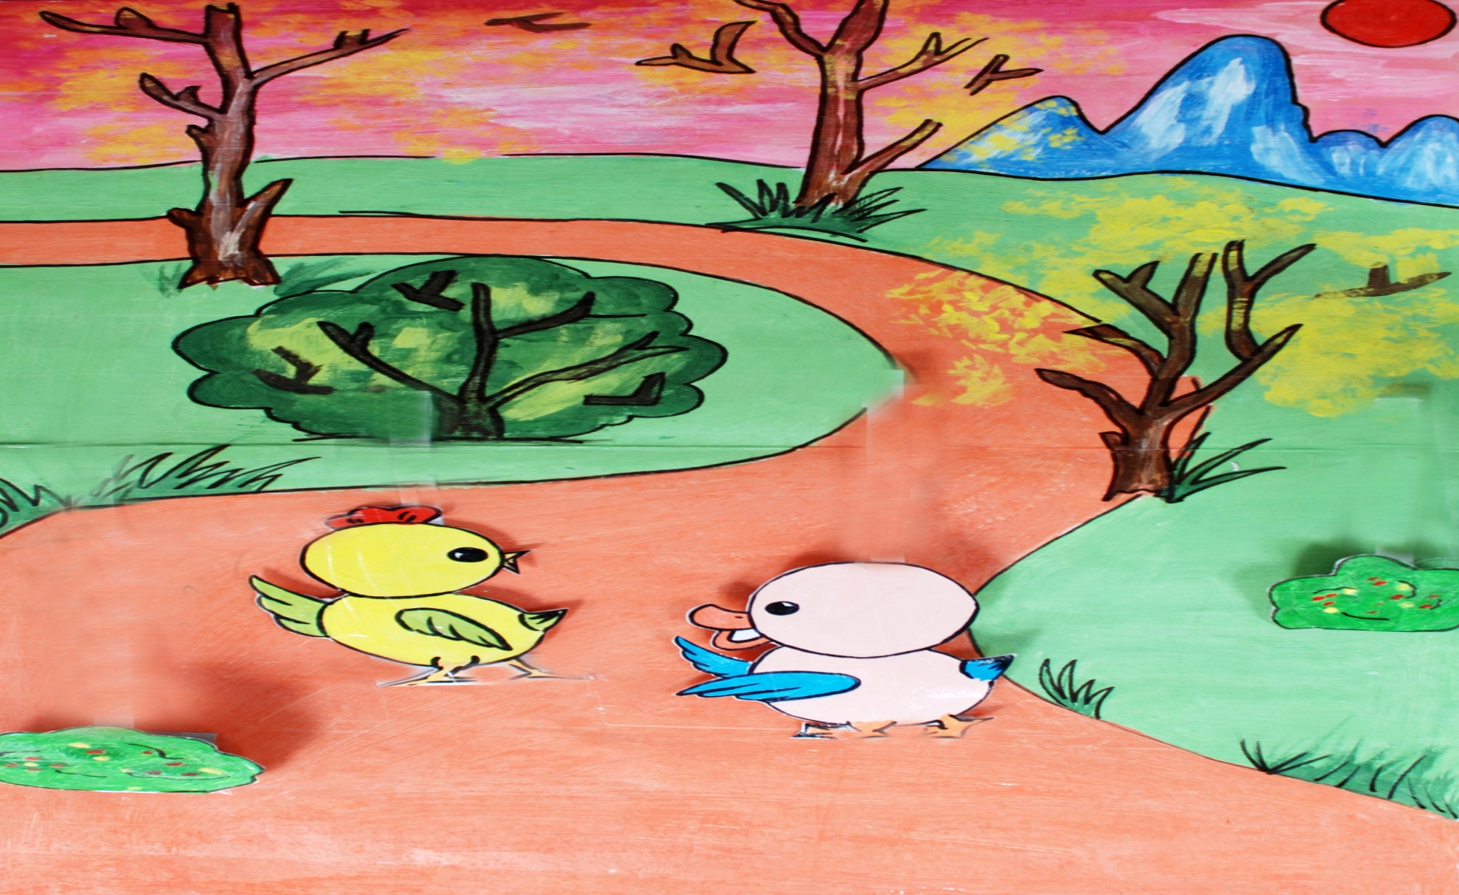

Slide 4
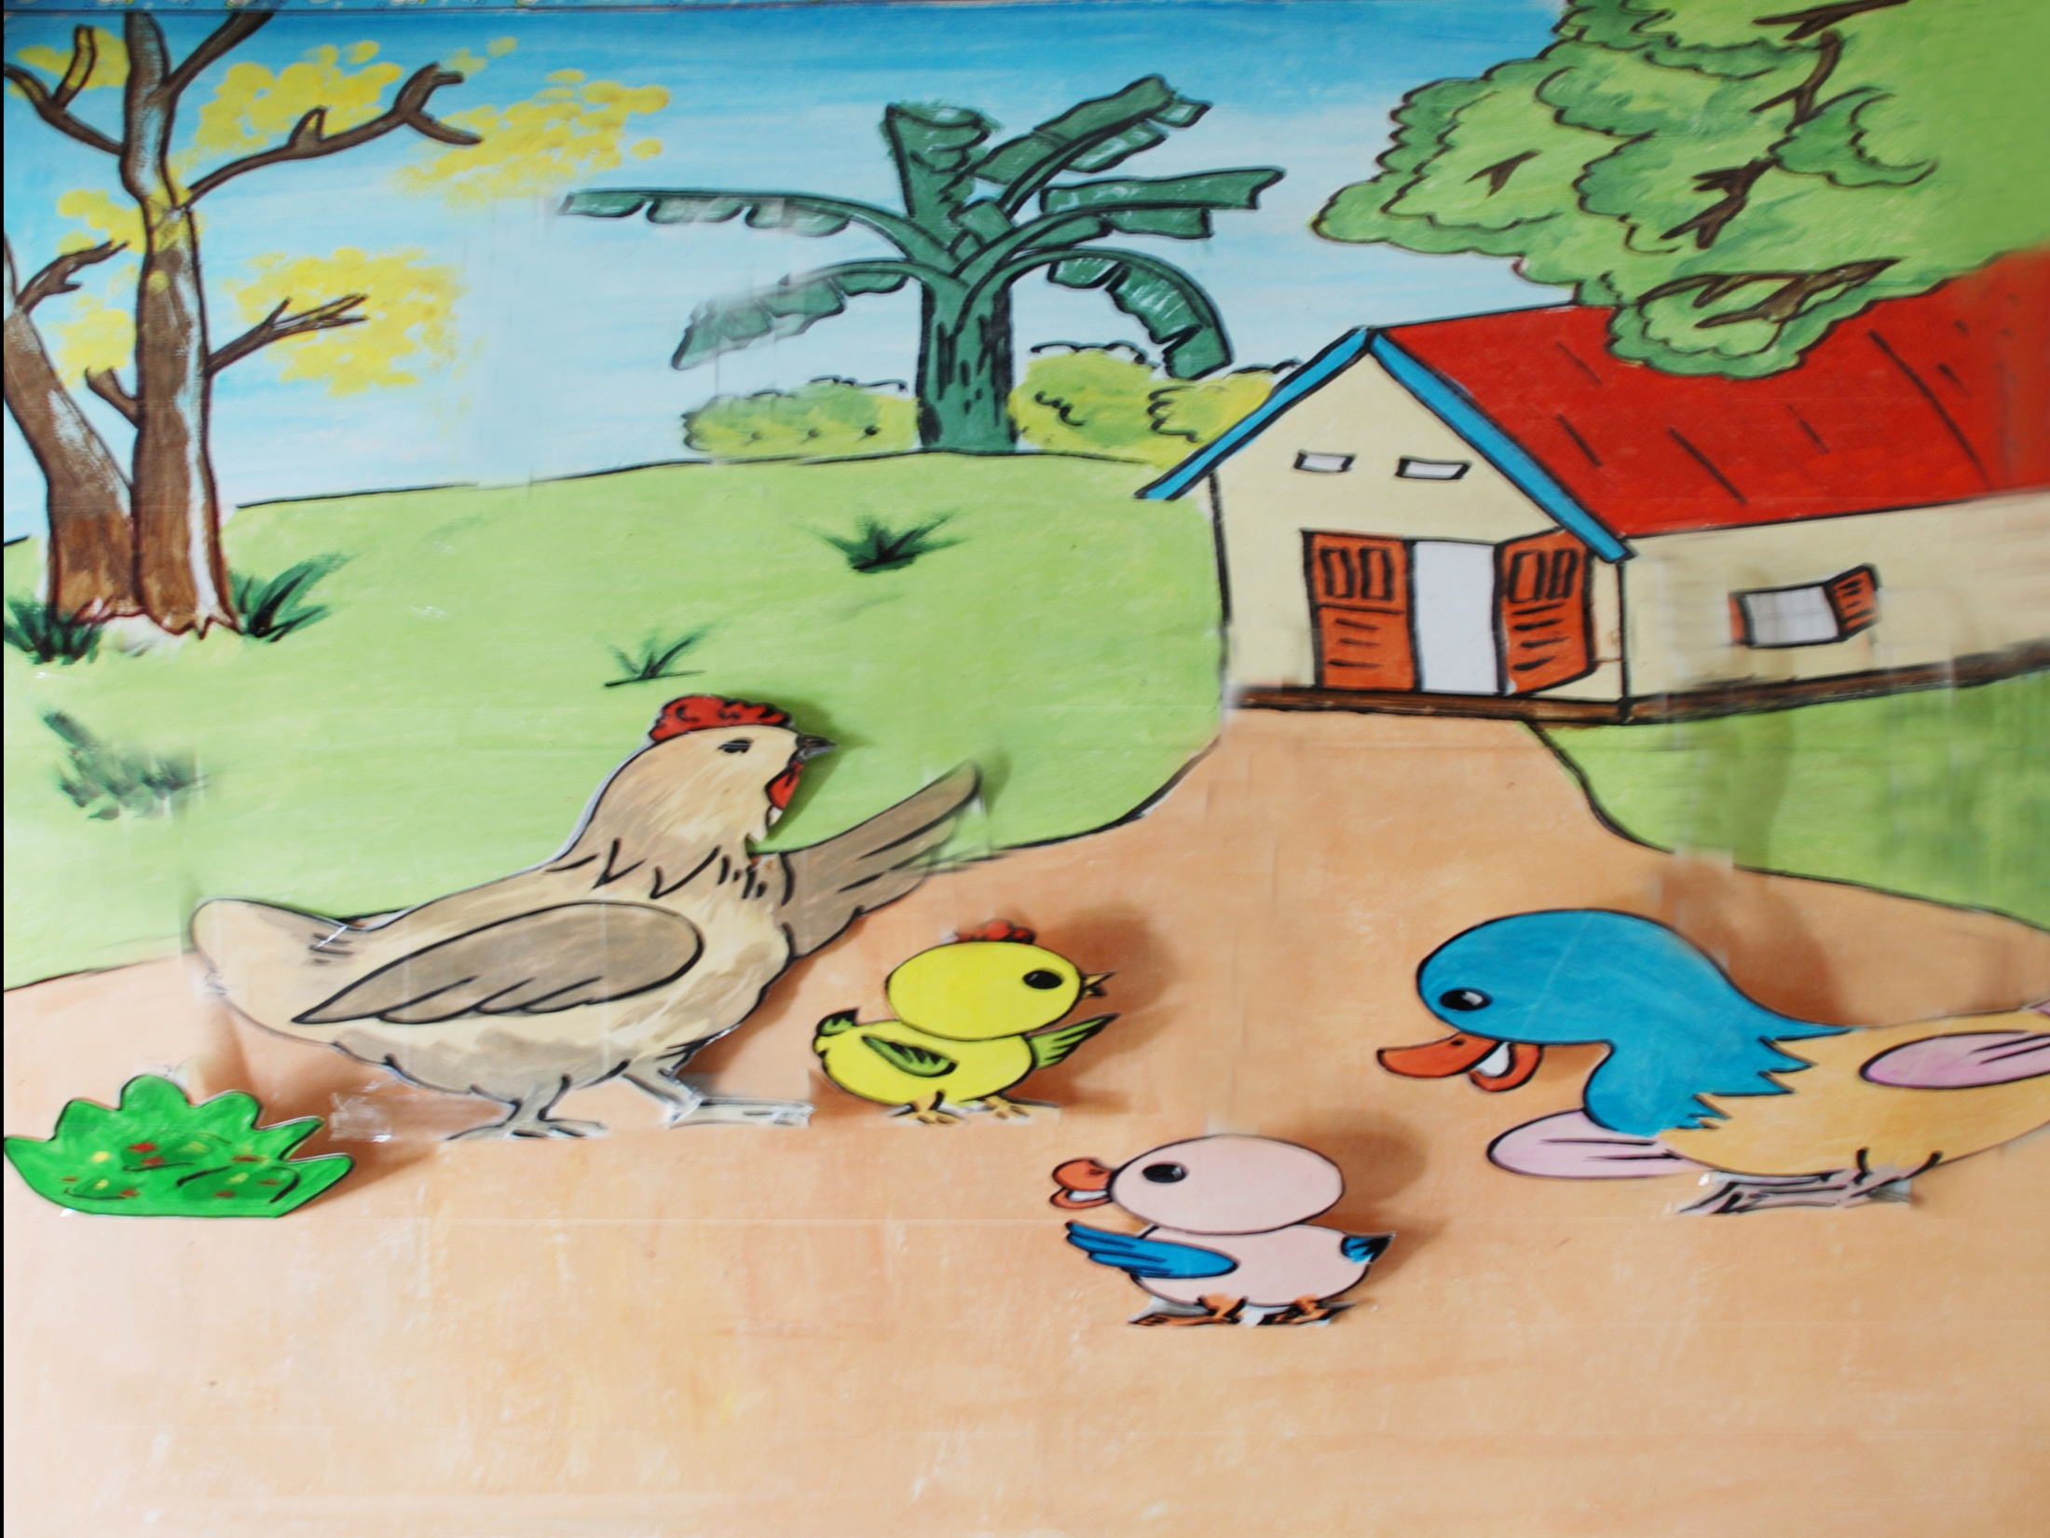

Slide 5
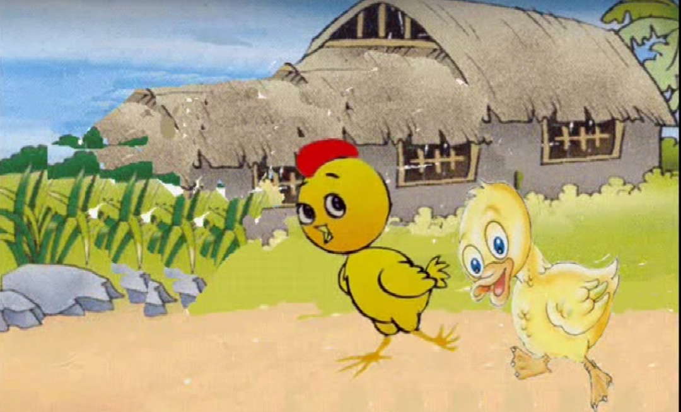

Slide 6
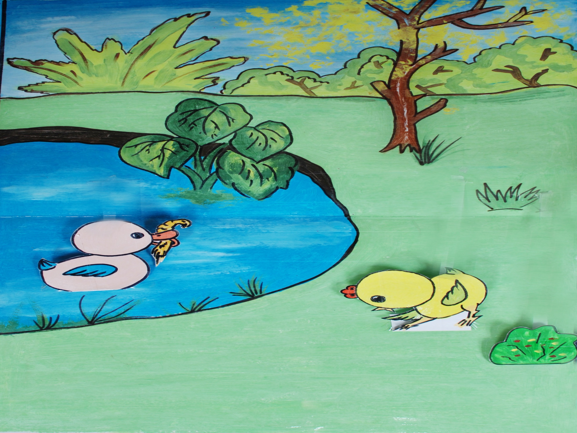

Slide 7
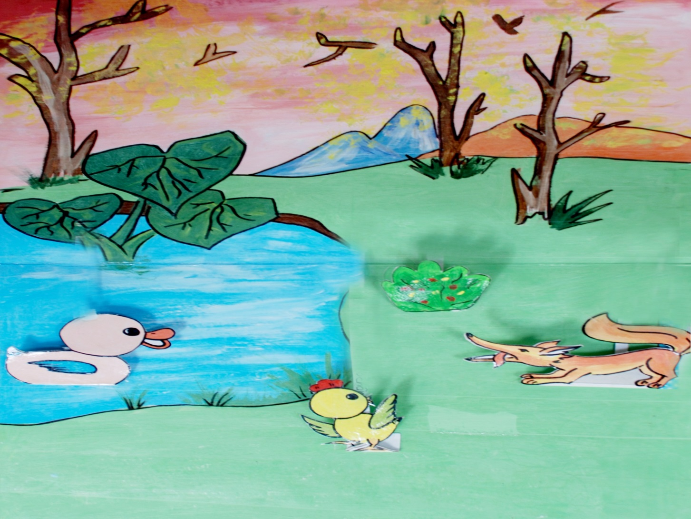

Slide 8


Slide 9
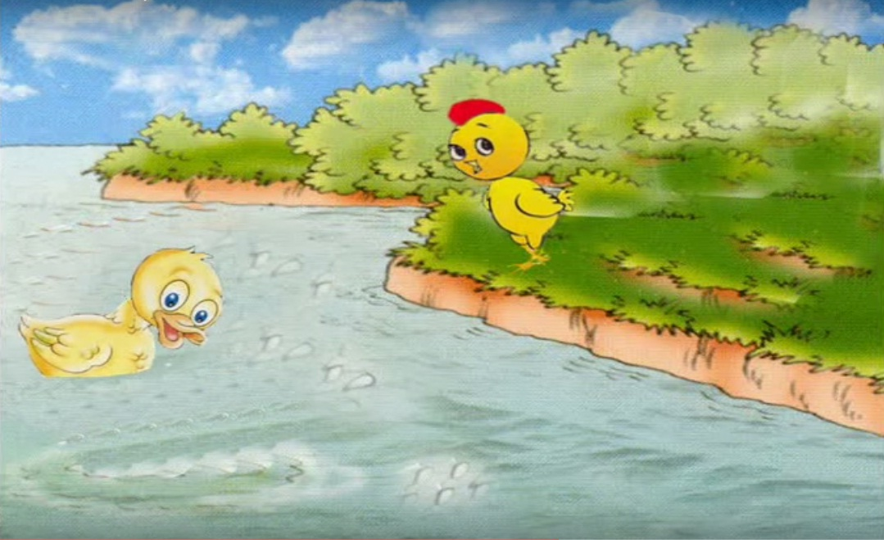

Slide 10
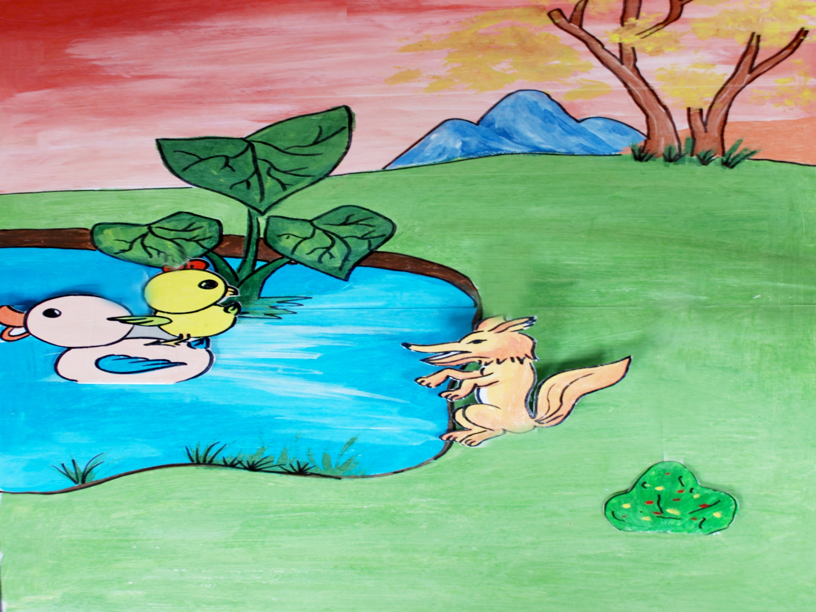

Slide 11


Slide 12

1.Cô vừa kể câu chuyện gì?
1.Cô vừa kể câu chuyện gì?

Slide 13

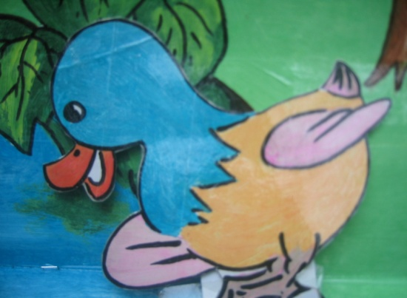
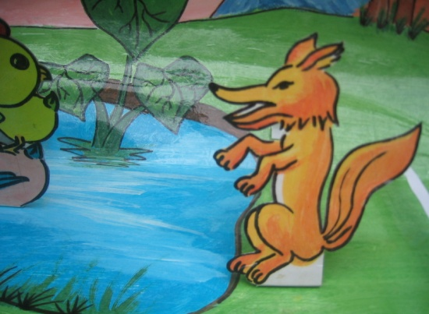
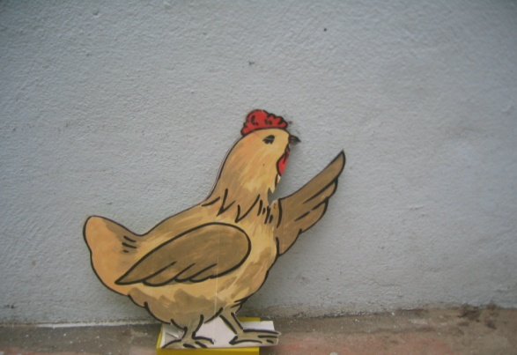
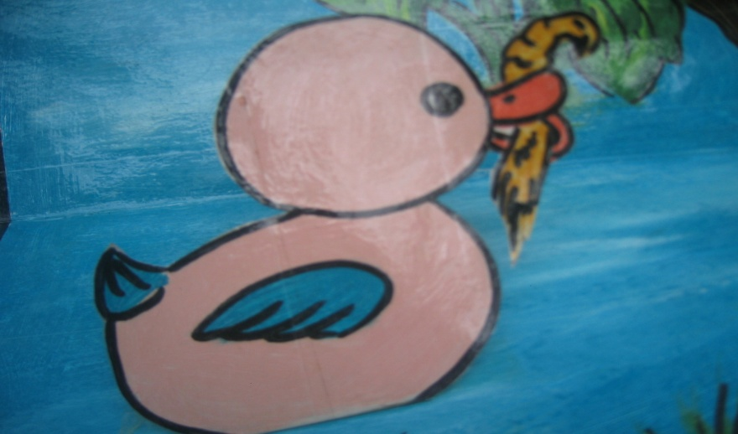
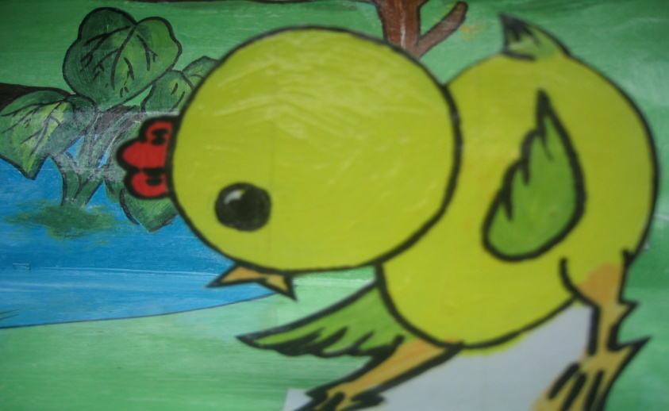
2.Trong chuyện có những nhân vật nào?

Slide 14

3.Thím vịt đem con đến gửi nhà ai?

Slide 15

5.Gà con tức giận đã nói gì với vịt?

Slide 16

6. Con gì rình bắt gà con?

Slide 17
7. Gà con kêu như thế nào?

Slide 18
8. Các con thích nhân vật nào nhất?

